Slide 1


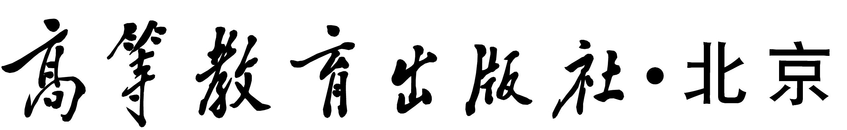
新工科信息技术基础系列规划教材
人工智能
刘鹏 主编 张玉宏 副主编

Slide 2


新工科信息技术基础系列规划教材
第十章 分布式智能
10.1 分布式人工智能
10.2 分布式协同体系架构
10.3 分布式智能应用
习题
of
31

Slide 3
10.1 分布式人工智能
第十章 分布式智能
分布式人工智能（Distributed Artificial Intelligence，DAI）将人工智能与分布式计算相结合，在通信、计算、控制的基础上打造深度信息物理融合系统（Cyber Physical System，CPS），并通过移动边缘网络、多智能体协同、群智感知策略等技术实现分布式感知、计算与决策，以应对大型复杂系统的智能化体系构建。
of
31

Slide 4
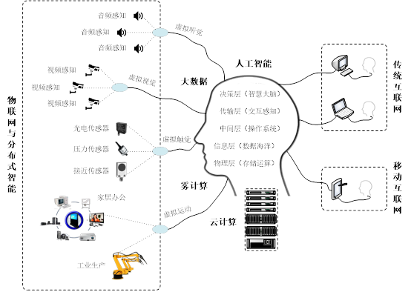
10.1 分布式人工智能
第十章 分布式智能
1．多智能体系统
of
31

Slide 5
10.1 分布式人工智能
第十章 分布式智能
1．多智能体系统
多智能体系统（Multi-Agent System，MAS）是多个智能体（Agent）组成的集合。
of
31

Slide 6
10.1 分布式人工智能
第十章 分布式智能
1．多智能体系统
案例1： 滴滴打车
of
31

Slide 7
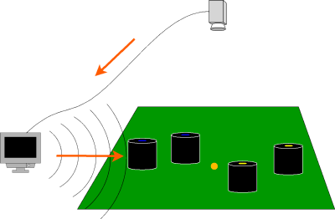
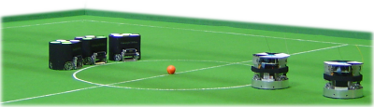
10.1 分布式人工智能
第十章 分布式智能
1．多智能体系统
案例2： RoboCup
of
31

Slide 8
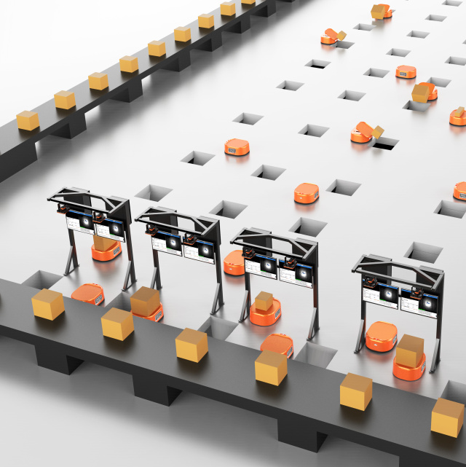
10.1 分布式人工智能
第十章 分布式智能
1．多智能体系统
案例3：分拣机器人
of
31

Slide 9
10.1 分布式人工智能
第十章 分布式智能
2．边缘计算
边缘计算的特点：
1）连接性 2）数据入口 3）约束性
4）分布性 5）融合性
边缘计算体系架构
of
31

Slide 10
10.1 分布式人工智能
第十章 分布式智能
2．边缘计算
根据边缘计算节点的典型应用场景，可将边缘计算架构定义为：
1
实时计算系统
2
轻量计算系统
3
智能网关系统
4
智能分布式系统
of
31

Slide 11
10.1 分布式人工智能
第十章 分布式智能
2．边缘计算
边缘计算可以分成三个阶段：互联、智能、自治。
边缘计算与云计算协同
协同领域 | 边缘计算 | 云计算
网络 | 数据聚合 | 数据分析
业务 | 多智能体 | 业务编排
应用 | 特定应用 | 生命周期管理
智能 | 分布式推理 | 集中式训练

Slide 12
10.1 分布式人工智能
第十章 分布式智能
2．边缘计算
边缘计算联盟（ECC） 针对边缘计算，定义了四个领域：
设备域：边缘计算在这一层，可以对感知的信息直接进行计算处理。
网络域：通过部署计算能力，实现各网络协议的自动转换，对数据格式进行标准化处理。
数据域：边缘计算，使得数据管理更智能、存储方式更灵活。
应用域：边缘计算提供属地化的业务逻辑和应用智能。

Slide 13
10.1 分布式人工智能
第十章 分布式智能
3．群智感知

Slide 14
新工科信息技术基础系列规划教材
第十章 分布式智能
10.1 分布式人工智能
10.2 分布式协同体系架构
10.3 分布式智能应用
习题
of
31

Slide 15
10.2 分布式协同体系架构
第十章 分布式智能
1．符号推理体系
以Bratman等提出的BDI（Brief Desire Intention）理论作为基础，通过建立比较完整的符号系统并基于经典人工智能的符号处理，来进行知识推理以使智能体具有自主思考、决策以及与其他智能体和环境进行协调行动的能力。
这种体系主要包括三种代表性的理论：
1）联合意图理论。
2）共享计划理论。
3）计划的队行为。

Slide 16
10.2 分布式协同体系架构
第十章 分布式智能
1．符号推理体系
1）联合意图理论
基本思想是：多个智能体在完成共同的任务时会形成一个共同的承诺，并坚守承诺，直到成功完成共同任务，除非出现下列任何一种情况：
① 智能体发现共同任务已经完成。
② 智能体发现共同任务不可能完成。
③ 智能体发现没有必要执行该共同任务。
面向任务的联合意图关键流程

Slide 17
10.2 分布式协同体系架构
第十章 分布式智能
1．符号推理体系
2）共享计划理论
该理论由Grosz等提出，其基本思想是：参与联合行动的各个智能体先达成一个包括具体行动步骤和各方面细节的共享计划，并且相信所有智能体都打算参与联合行动并接受共享计划；数个智能体组建形成子团体，不同的子团体或单独或组合地完成共享计划的每一个具体步骤；子团体之外的其他智能体都相信子团体能够完成相应的具体步骤，并形成相应的共享计划。于是，通过共享计划的协调，各个智能体就能合作完成共同的任务 。

Slide 18
10.2 分布式协同体系架构
第十章 分布式智能
1．符号推理体系
3）计划的队行为
计划由设计者事先确定，而不是由MAS动态产生，各个智能体在行动之前就被赋予有关完整计划的详细信息。
基于符号系统的分布式体系结构与协调机制存在的主要问题是：
① 符号主义要求对环境有比较完整和复杂的模型，而如何使智能体自身模型的计算和推理与环境保持同步就是一个棘手的问题；
② 复杂模型计算和推理使智能体对环境的适应能力变差，并且难以满足模型与领域无关性的要求；
③ 对于大型复杂动态系统而言，符号模型建立过程的繁琐和效率低下等问题表现的尤为严重。

Slide 19
10.2 分布式协同体系架构
第十章 分布式智能
2．行为主义体系
基于行为主义的MAS以Brooks的基于行为的系统分析与设计方法为基础，其系统设计有三个基本原则：
1）最小性：系统应尽量简单以便与环境进行快速交互；
2）无状态性：系统本身没有关于外部环境的状态模型，其行为是基于“感知-行为”的模式进行的；
3）鲁棒性：系统能够有效地处理而不是去除实际环境中的不确定性。

Slide 20
10.2 分布式协同体系架构
第十章 分布式智能
3．协作进化体系
自然界中的各个物种共同生存于同一个生态系统中，每个物种在其中都有自己的生存环境。由于资源有限，各个物种必须通过竞争和合作才能获得自己生存所需的资源。竞争和合作又促使物种不断进化和改变，并影响彼此的进化过程，这样的过程就称为协进化。
协进化概念是基于物种间两种最基本的交互方式而得到的，即合作与竞争。因此，在这个意义上，协进化可以分为：
1）合作型协进化（Cooperative Coevolution)。
2）竞争型协进化（Competitive Coevolution）。

Slide 21
10.2 分布式协同体系架构
第十章 分布式智能
3．协作进化体系
基于协进化机制的多传感器管理体系

Slide 22
10.2 分布式协同体系架构
第十章 分布式智能
4．平行智能体系
平行学习智能体系架构

Slide 23
新工科信息技术基础系列规划教材
第十章 分布式智能
10.1 分布式人工智能
10.2 分布式协同体系架构
10.3 分布式智能应用
习题
of
31

Slide 24
10.3 分布式智能应用
第十章 分布式智能
1．智慧交通
智慧交通分布式应用场景

Slide 25
10.3 分布式智能应用
第十章 分布式智能
2．柔性制造
柔性制造分布式智能体系

Slide 26
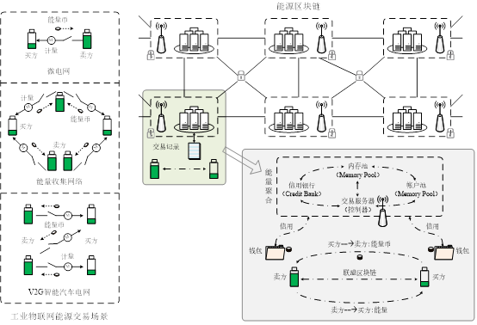
10.3 分布式智能应用
第十章 分布式智能
3．工业区块链
工业物联网能源区块链架构

Slide 27
10.3 分布式智能应用
第十章 分布式智能
4．战术物联网
战术物联网体系架构

Slide 28
新工科信息技术基础系列规划教材
第十章 分布式智能
10.1 分布式人工智能
10.2 分布式协同体系架构
10.3 分布式智能应用
习题
of
31

Slide 29
习题：
1．通过查阅相关文献，思考分布式人工智能的重要性及应用价值。
2．分布式人工智能主要涉及哪些关键技术？
3．简述多智能体系统（MAS）的定义。
4．通过一个应用案例，详细阐述多智能体系统的工作原理及架构。
5．简述边缘计算的主要特点，并结合物联网分析移动边缘网络的主要架构和实际应用案例。
6．结合分布式协同体系架构的四种主要类型，选其中一种进行分析，并根据经典文献阐述主要思想和算法。
7．通过查阅相关文献，阐述平行智能驾驶在智能交通中的应用原理和方法。
8．通过查阅相关文献，阐述柔性制造在工业物联网中的应用原理和方法。

Slide 30





大学生如何提高实战能力，高薪就业？
学到真本事
省钱、省时间!
学习大数据、人工智能、云计算的不二之选
在线学习、在线动手做实验
学习云创大数据大量实际项目
获取云创工程师认证、工信部认证、国际认证
大数据能力分析、工作匹配、智能推荐
学到真本事，走遍天下都不怕！
云创大学网站
https://edu.cstor.cn/
云创大学微信公众号

Slide 31
















运用大数据，精彩你生活
微信公众号推荐
免费大数据APP推荐
刘鹏看未来
云创大数据
我的PM2.5
同声译
智能硬件大数据免费托管平台
环境大数据开放平台

Slide 32

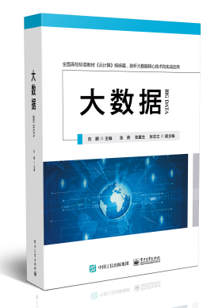









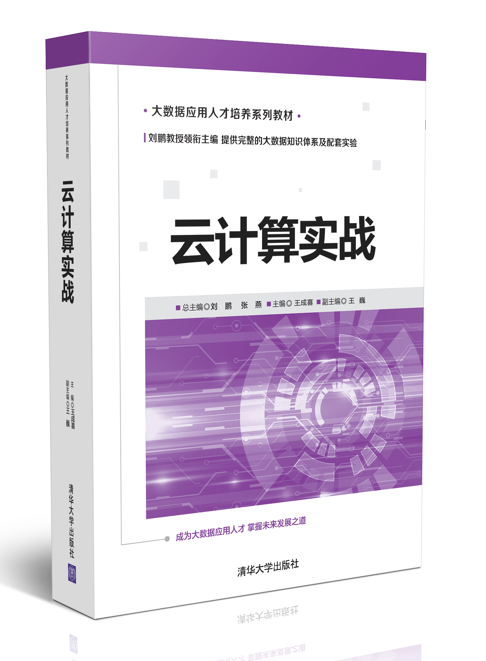





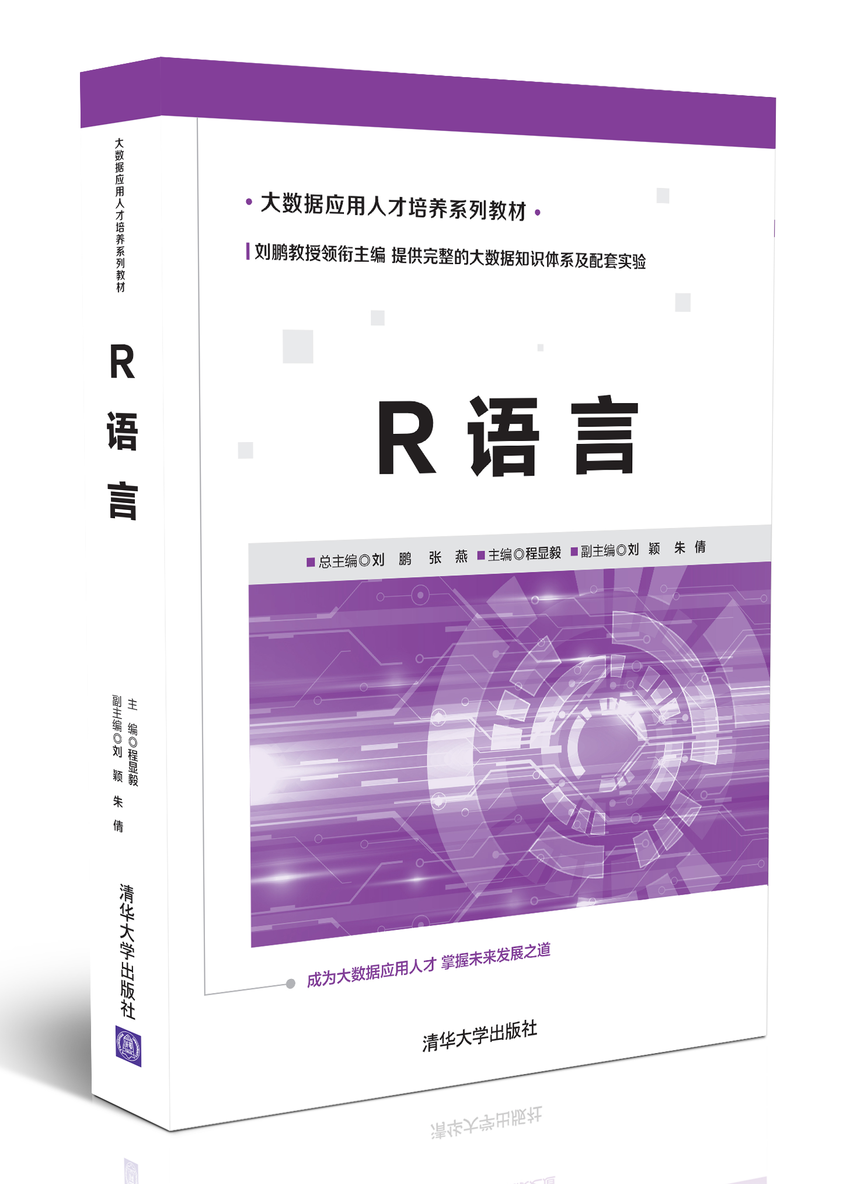





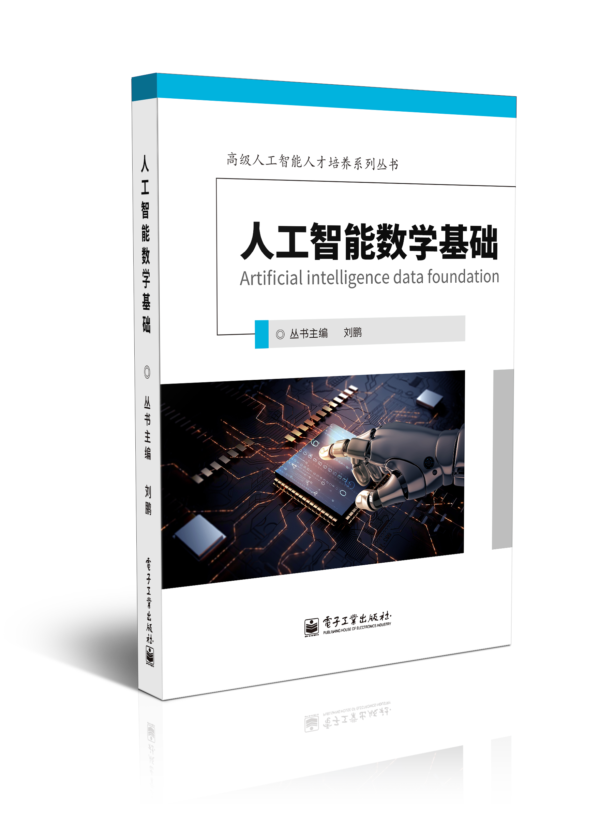

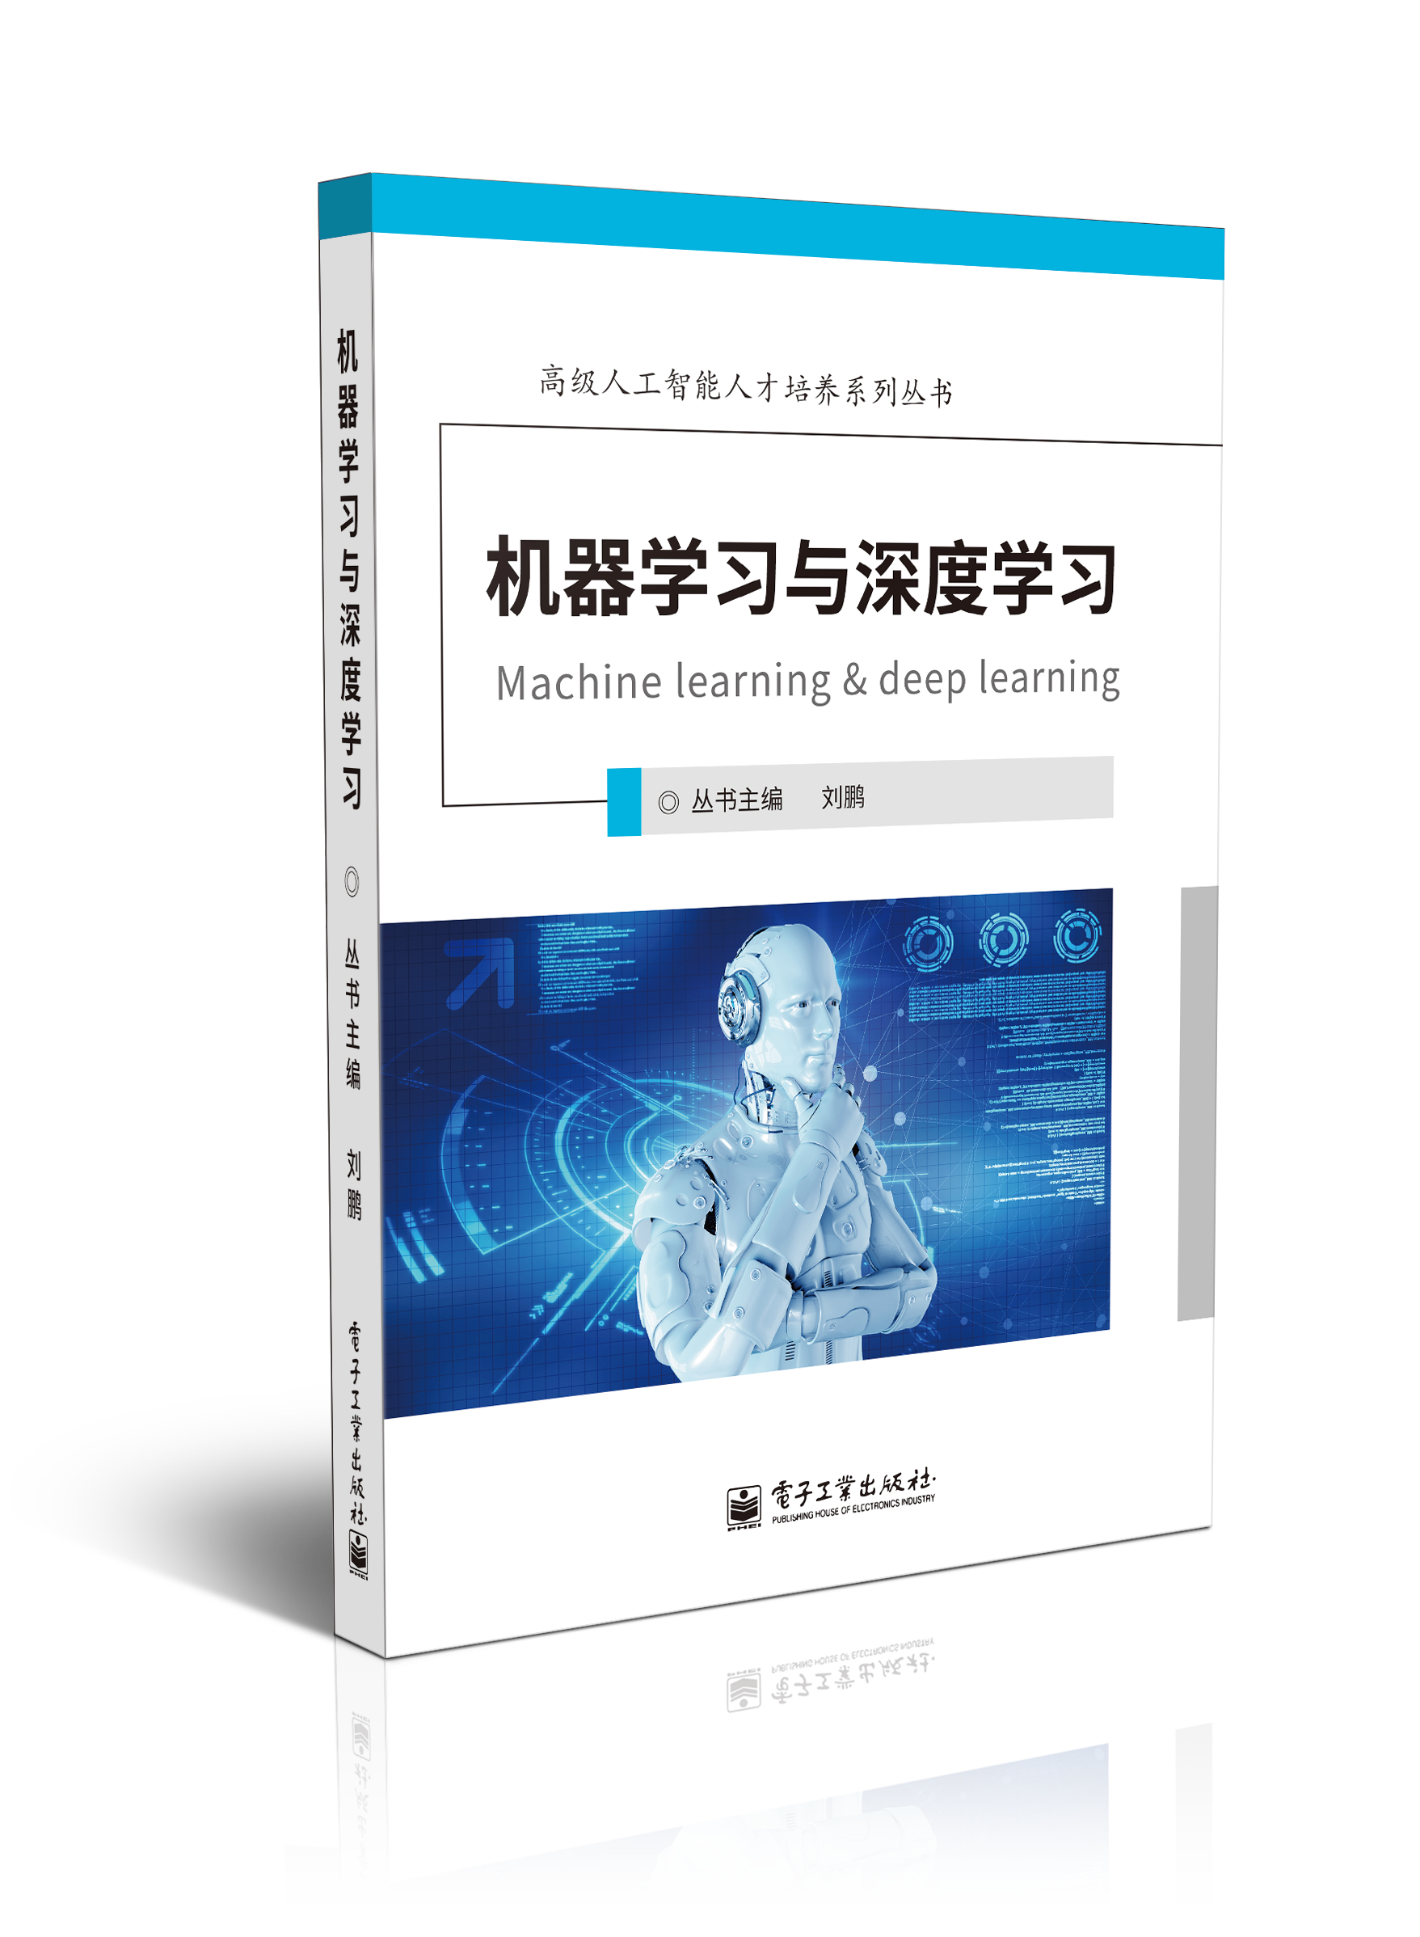




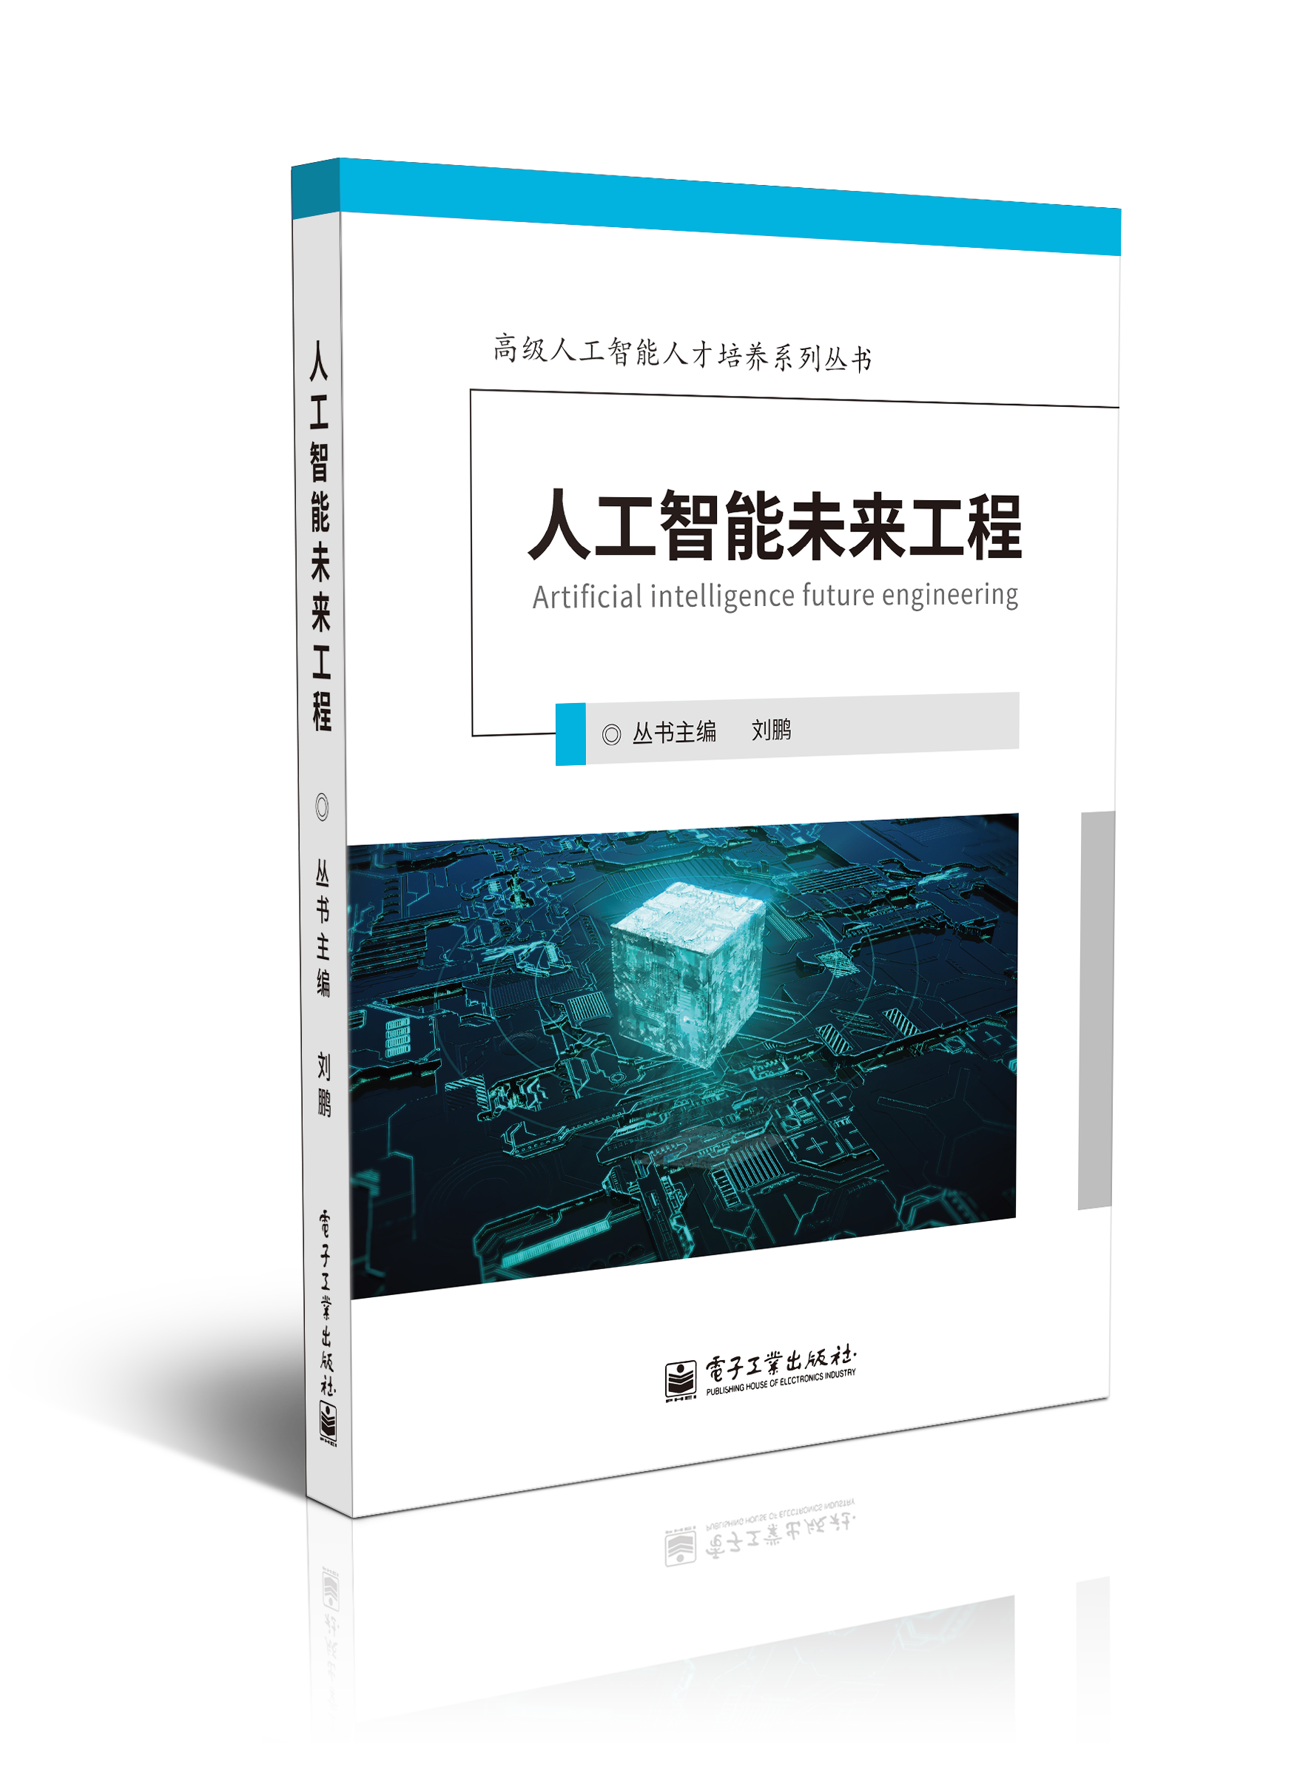
完善的课程体系：大数据方向、人工智能方向。
面向理论与实践，分为本科院校、专科院校、高职院校。

Slide 33

感谢聆听

